Slide 1
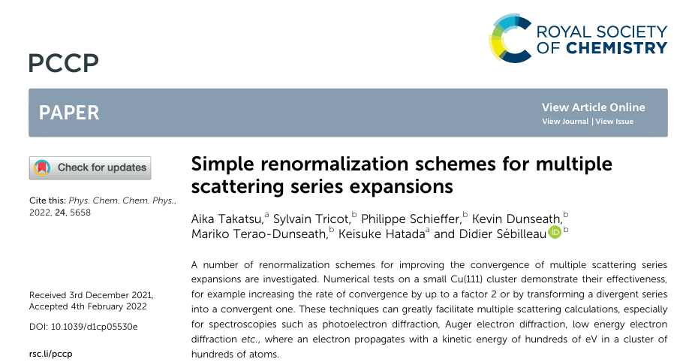
Notes:
光電子回折分光をはじめとするspectroscopiesにおける微分散乱断面積を計算するのMsSpecコードにおいて、級数展開法の収束性を改善するために収束法が提案されている。Cu(111)の小規模クラスターに対して繰り込み法を使うと、収束が2倍速くなった。繰り込み法は特に、数百個の原子数と数百eVの運動エネルギーの光電子の系の計算を容易にする。

Slide 2
Introduction
1. 光電子回折分光と多重散乱理論の重要性
2. MsSpecで光電子回折分光を始めとしたspectroscopiesの数値計算が可能.(Rennes大のDidier先生が開発.)
Notes:
1: PEDやそれをモデリングするMSTは凄い。
PEDは、凝縮系物理の分野で、薄い物質層の結晶と構造の情報を反映できる強力で非常にシンプルな実験手法である。
PEDをモデリングする理論が、多重散乱理論 (Multiple scattering theory) であり、特に物質の電子構造の解析に適している。
多重散乱理論は他の分野でも良く用いられている
→光電子の波動関数が媒質内の物質と相互作用する現象の記述は一般的な課題である。(音響、地質物理学 etc...)
2: MST、数式
PEDの文脈で。
物質内の光電子の振る舞いは以下の行列で記述される。
[small tau, Greek, macron]ji = [V with combining macron]iδij + [V with combining macron]jG[V with combining macron]i
(行列にbarがついている理由)
PED含めた多くのspectroscopiesでは、微分散乱断面積を考える。微分散乱断面積は、上の散乱経路演算子の行列要素で計算できる。[4]
(1)の式は、系全体に対するグリーン関数を用いており、数値計算上はそんなに便利ではない。
そこで、自由遷移G0と、各散乱原子でのポテンシャルによる遷移演算子を用いて書き換える。
もしポテンシャルが球対称なら、T行列は対角行列。
G0の行列要素の計算は、いつくかの基底関数で計算できる (平面波、球面波 etc...)
各遷移演算子は、標準的な部分波のテクニックを使って、ポテンシャル平面でのシュレーディンガー方程式の内側と外側の解の対数微分を一致させることで計算できる。
そうすると、散乱経路演算子を計算することができる、、これを逆行列法と呼ぶ。MsSpcでは、LAPACKを用いて逆行列を求めている。
多重散乱行列のオーダーN、原子数Natに対して、Nat(lmax+1)^2でスケールする。lmaxは各散乱原子の波動関数を基底関数で展開する時の基底関数の数。τは一般的に複素行列なので、ラフに見積もると、16*N^2bytesのストレージ容量が必要。
eg: 50個のCu原子のクラスター。2p1/2、光電子の運動エネルギー95eV→lmax = 8 (検証)
K行列のサイズは、50*(8+1)^2=4050, 逆行列に必要なストレージ容量は、16*(4050)^2
逆行列を求めるのにかかる時間は、N^3ラフにスケール。クラスターサイズ、lmaxが大きくなるとdrasticalに増える。
以上のメモリーと計算時間の問題でMIが実行できない時、代わりに用いるのが、Series expansion:
non-Hermitian kernel matrix:
ストレージ容量を削減でき、数百個の原子クラスターと数百eVの光電子での数値計算では好んで使われる。
但し、計算時間が多くなる。展開級数の収束が遅いほど長くなり、発散する場合もある。
この論文の目的:
繰り込み法 (DidierさんとNatoliさんによって提案された。)を用いて、SE束性を改善する。

Slide 3
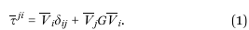
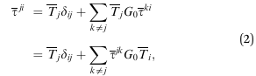
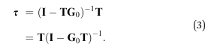
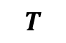
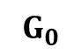
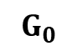
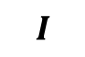
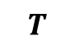
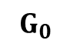
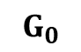
Introduction
3. MsSpec内で、光電子の振る舞いをどう記述しているのか [3].
系全体のグリーン関数を、自由グリーン関数に変換
$$G_{0}$$
$$T$$
$$G_{0}$$
$$G_{0}$$
$$T$$
$$I$$
$$G_{0}$$
[3] D. Sébilleau, Phys. Rev. B: Condens. Matter Mater. Phys., 2000, 61, 14167–14178
Notes:
PED含めた多くのspectroscopiesでは、微分散乱断面積を考える。微分散乱断面積は、上の散乱経路演算子の行列要素で計算できる。[4]
(1)の式は、系全体に対するグリーン関数を用いており、数値計算上はそんなに便利ではない。
そこで、自由伝播演算子G0と、各散乱原子でのポテンシャルによる遷移演算子を用いて書き換える。
もしポテンシャルが球対称なら、T行列は対角行列。
G0の行列要素の計算は、いつくかの基底関数で計算できる (平面波、球面波 etc...)
各遷移演算子は、標準的な部分波のテクニックを使って、ポテンシャル平面でのシュレーディンガー方程式の内側と外側の解の対数微分を一致させることで計算できる。

Slide 4
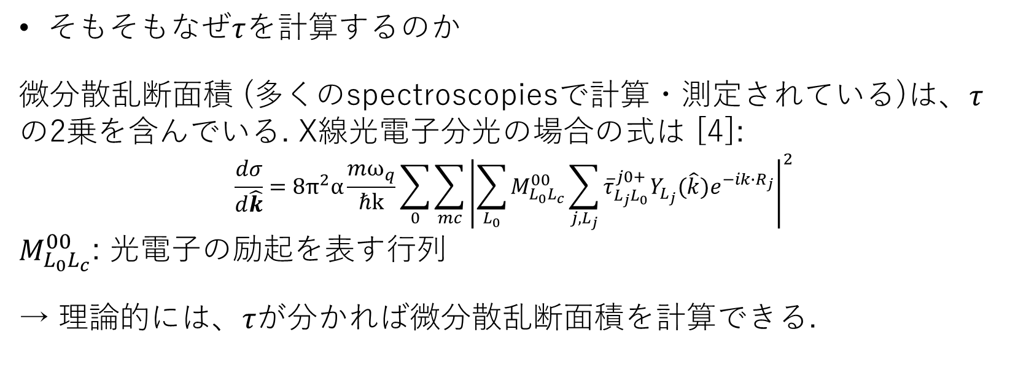
Introduction
そもそもなぜ$τ$を計算するのか
微分散乱断面積 (多くのspectroscopiesで計算・測定されている)は、$τ$の2乗を含んでいる. X線光電子分光の場合の式は [4]:
$$\frac{dσ}{d\hat{k}}=8π^{2}α\frac{mω_{q}}{ℏk}\sum_{0}{\sum_{mc}{{\left|\sum_{L_{0}}{M_{L_{0}L_{c}}^{00}}\sum_{j, L_{j}}{{\overline{τ}}_{L_{j}L_{0}}^{j0+}Y_{L_{j}}(\hat{k})e^{−ik∙R_{j}}}\right|}^{2}}}$$
$M_{L_{0}L_{c}}^{00}$: 光電子の励起を表す行列
→ 理論的には、$τが$分かれば微分散乱断面積を計算できる.
[4] D. Sébilleau, in Multiple Scattering Theory for Spectroscopies, ed. D. Sébilleau, K. Hatada and H. Ebert, Springer International Publishing, 2018, ch. 1, pp. 3–34

Slide 5
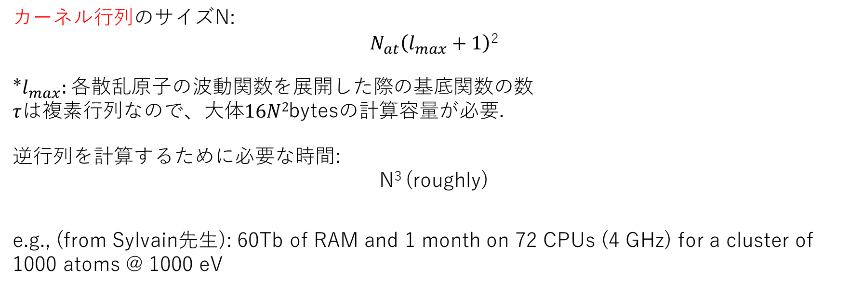
Introduction
散乱経路行列の計算 ~ 逆行列法 (Matrix Inversion, MI)
カーネル行列
カーネル行列のサイズN:
$N_{at}\left(l_{max}+1\right)$²
*$l_{max}:$各散乱原子の波動関数を展開した際の基底関数の数
$τ$は複素行列なので、大体$16N2$bytesの計算容量が必要.
逆行列を計算するために必要な時間:
N³ (roughly)
e.g., (from Sylvain先生): 60Tb of RAM and 1 month on 72 CPUs (4 GHz) for a cluster of 1000 atoms @ 1000 eV
For LAPACK:
[5] E. Anderson, Z. Bai, C. Bischof, S. Blackford, J. Demmel, J. Dongarra, J. Du Croz, A. Greenbaum, S. Hammarling, A. McKenney and D. Sorensen, LAPACK Users' Guide, 3rd edn, Society for Industrial and Applied Mathematics, Philadelphia, PA, 1999
Notes:
そうすると、散乱経路演算子を計算することができる、、これを逆行列法と呼ぶ。MsSpcでは、LAPACKを用いて逆行列を求めている。
多重散乱行列のオーダーN、原子数Natに対して、Nat(lmax+1)^2でスケールする。lmaxは各散乱原子の波動関数を基底関数で展開する時の基底関数の数。τは一般的に複素行列なので、ラフに見積もると、16*N^2bytesのストレージ容量が必要。
eg: 50個のCu原子のクラスター。2p1/2、光電子の運動エネルギー95eV→lmax = 8 (検証)
K行列のサイズは、50*(8+1)^2=4050, 逆行列に必要なストレージ容量は、16*(4050)^2
逆行列を求めるのにかかる時間は、N^3ラフにスケール。クラスターサイズ、lmaxが大きくなるとdrasticalに増える。
以上のメモリーと計算時間の問題でMIが実行できない時、代わりに用いるのが、Series expansion:
non-Hermitian kernel matrix:
ストレージ容量を削減でき、数百個の原子クラスターと数百eVの光電子での数値計算では好んで使われる。
但し、計算時間が多くなる。展開級数の収束が遅いほど長くなり、発散する場合もある。

Slide 6
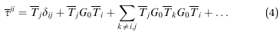
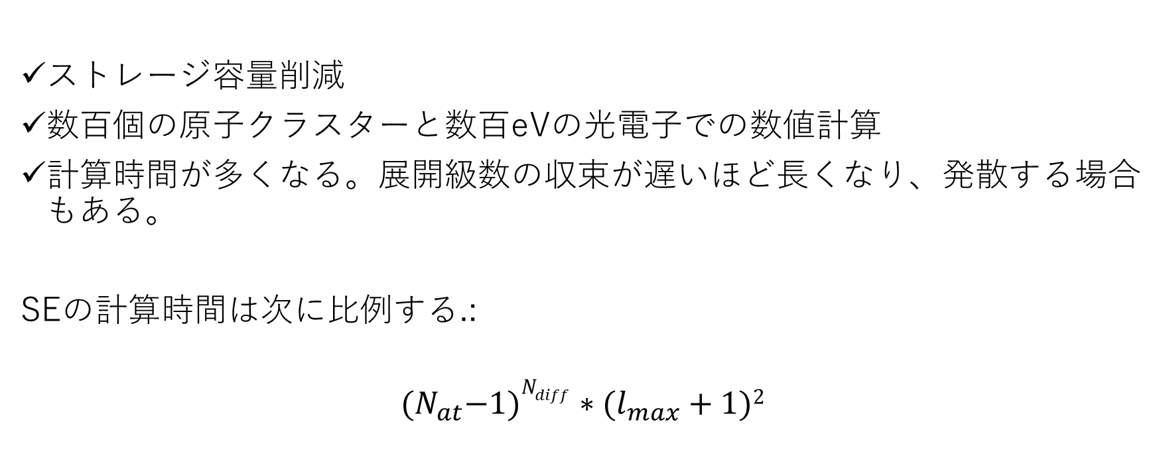
Introduction
散乱経路行列の計算 ~ 級数展開法 (Series Expansion, SE)
ストレージ容量削減
数百個の原子クラスターと数百eVの光電子での数値計算
計算時間が多くなる。展開級数の収束が遅いほど長くなり、発散する場合もある。
SEの計算時間は次に比例する.:
$${(N}_{at}−1)N_{diff}∗(l_{max}+1)2$$

Slide 7
Introduction
この論文の目的
繰り込み法 (DidierさんとNatoliさんによって提案された [8].)を用いて、SE束性を改善する.
→ 繰り込み法を用いてSEを計算し、MIの計算結果と比較する.
(spectroscopiesの多重散乱理論数値計算パッケージであるMsSpecを使用. レンヌ大学のDidier先生が開発した. [9], [10])
[8] D. Sébilleau and C. R. Natoli, J. Phys.: Conf. Ser., 2009, 190, 012002
[9] D. Sébilleau, C. Natoli, G. M. Gavaza, H. Zhao, F. Da Pieve and K. Hatada, Comput. Phys. Commun., 2011, 182, 2567–2579
[10] https://msspec.cnrs.fr .

Slide 8
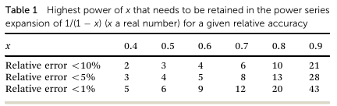
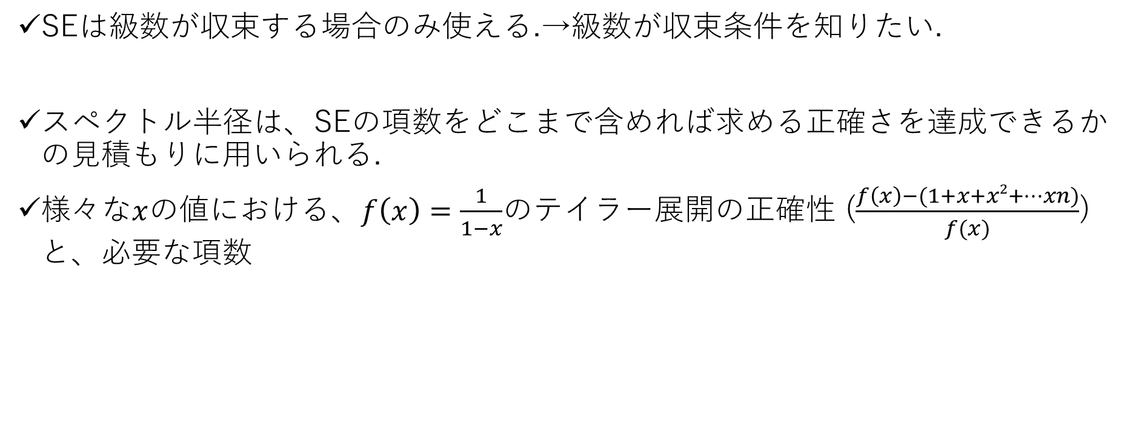
Monitoring the convergence of the MS expansion
SEは級数が収束する場合のみ使える.→級数が収束条件を知りたい.
スペクトル半径は、SEの項数をどこまで含めれば求める正確さを達成できるかの見積もりに用いられる.
様々な$x$の値における、$f\left(x\right)=\frac{1}{1−x}$のテイラー展開の正確性 ($\frac{f\left(x\right)−(1+x+x2+…xn)}{f(x)}$)と、必要な項数
SEの収束とスペクトル半径の値:
[11] C. R. Natoli and M. Benfatto, J. Phys. C: Solid State Phys., 1986, 8, 11

Slide 9
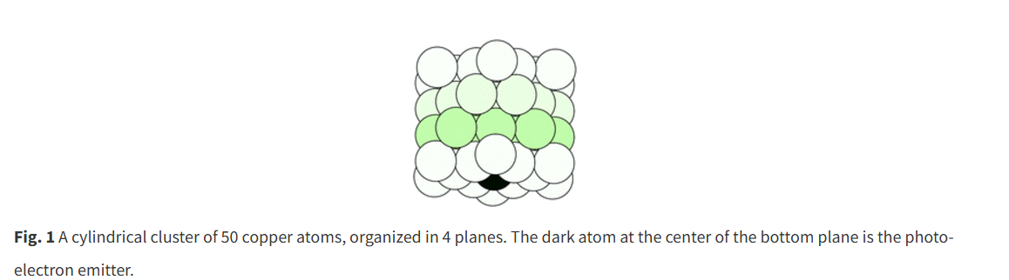
Computing the spectral radius
Cu(111), 50原子数, 4個のplanes, 吸収原子は一番下。
まず、25eV, 54eV, 98eV, 181eVカーネル行列のスペクトルを計算。
10 ~ 200eVでスペクトル半径を計算。
非弾性散乱と格子振動 → 収束に強く影響を与える: 短い平均自由行程・大きい原子の熱振動はスペクトル半径の値を減少させ収束性を改善するだろう。
→ Hedin-Lundqvist 交換・相関ポテンシャル ([11], [12])の虚部によって平均自由行程を考慮。
熱振動は温度依存のDebye-Waller因子 (T行列に渡って平均)を用いて考慮できるが、MIとSEが計算・比較できるくらい小さい系で発散を見やすくするため、無視している。
[12] L. Hedin and S. Lundqvist, Solid State Physics, 1969, p. 1
[13] L. Hedin and B. I. Lundqvist, J. Phys. C: Solid State Phys., 1971, 4, 2064–2083

Slide 10
cluster.absorber = get_atom_index(cluster, 0, 0, 0)
a0 = 3.61 # the lattice parameter of the cubic unit cell
d = a0/np.sqrt(3) # interplanar distance in (111) direction
nn = a0/np.sqrt(2) # nearest neighbors distance in [001] plane
Cu=fcc111('Cu', a=a0, size=(2,2,3)) # Copper unit cell grown along (111) axis
Cu.cell[-1,-1] = 3*d # update cell to the size of unit cell
# create a huge hemispherical cluster based on this unit cell
cluster = hemispherical_cluster(Cu, emitter_tag=1, diameter=25, emitter_plane=3, planes=4)
cluster = cut_cylinder(cluster, radius=1.75*nn) ) # cut a cylinder inside this cluster

Slide 11
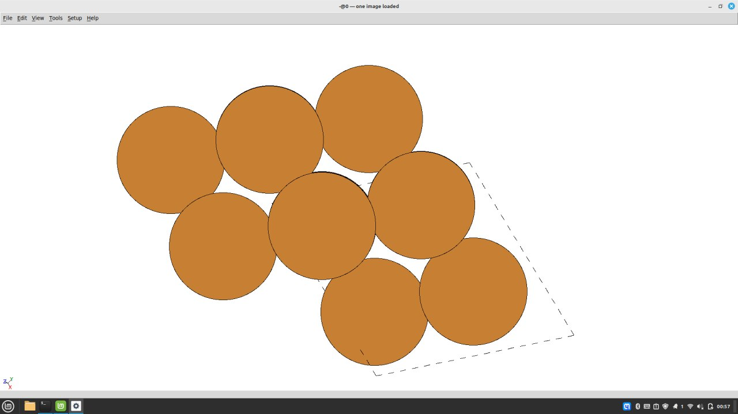
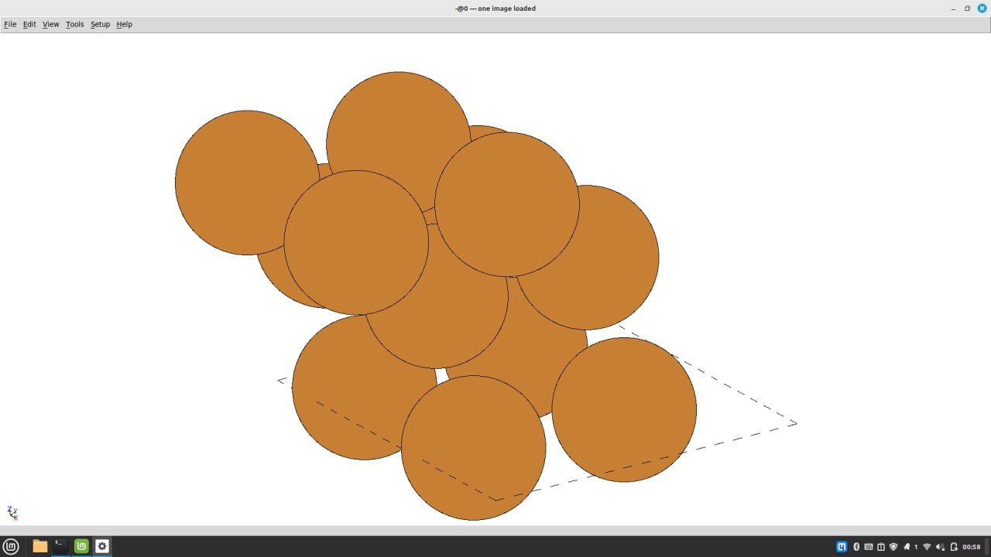
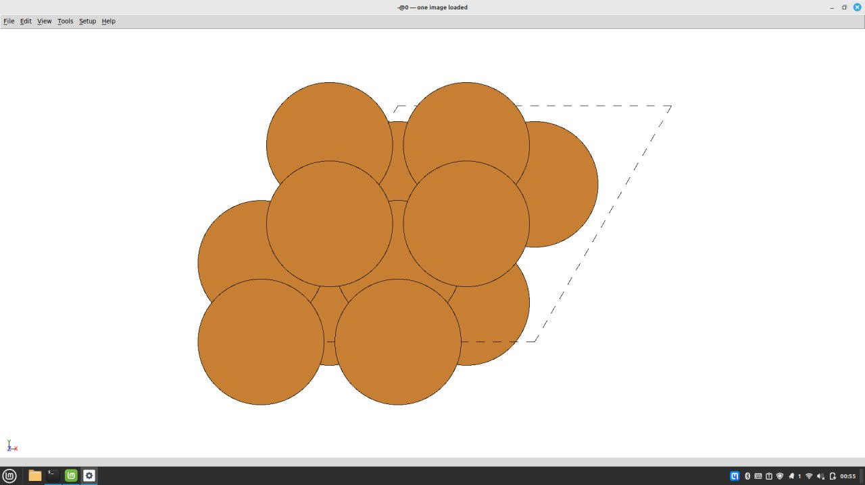
Cu=fcc111('Cu', a=a0, size=(2,2,3))
対角線上から見た図
x
z
y
y
x
z
z
y
x

Slide 12
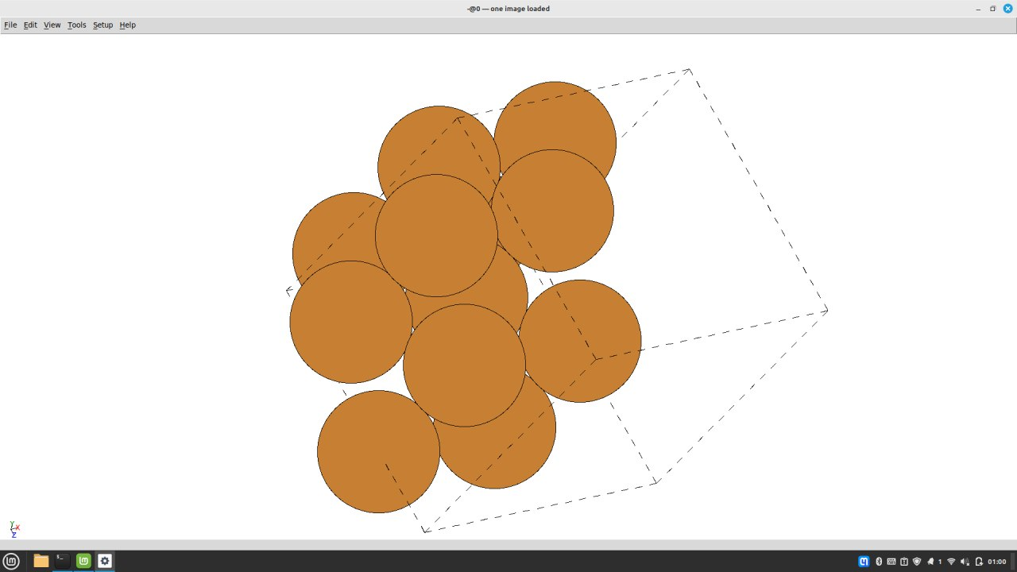
Cu.cell[-1,-1] = 3*d
y
x
z

Slide 13
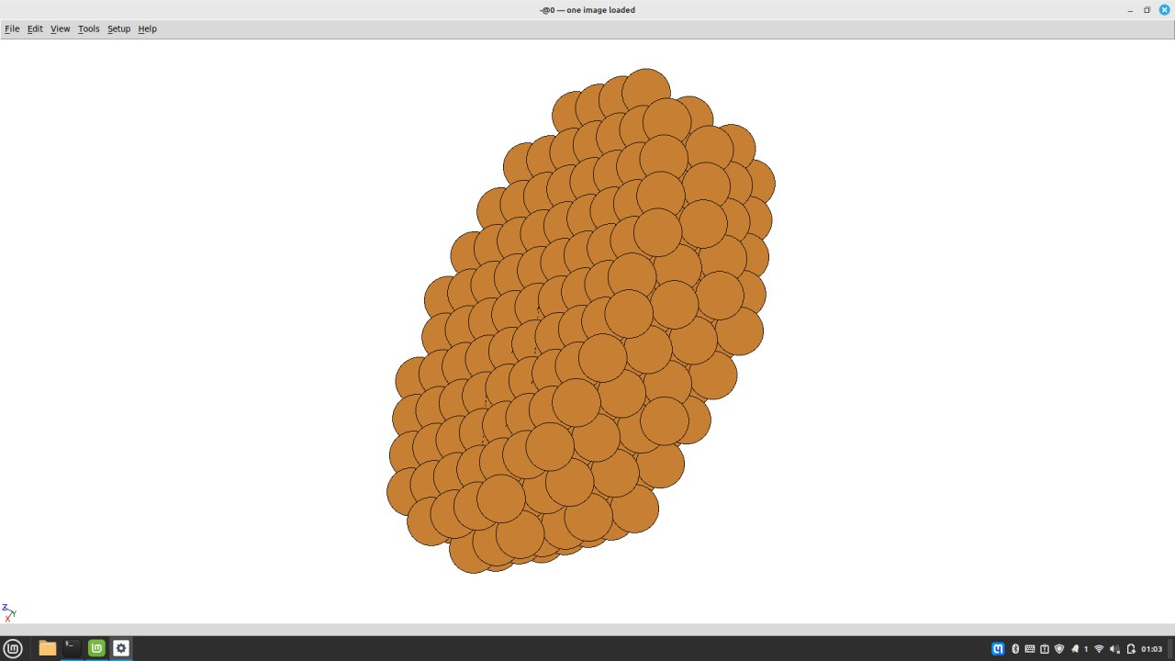
cluster = hemispherical_cluster(Cu, emitter_tag=1, diameter=25, emitter_plane=3, planes=4)
z

Slide 14
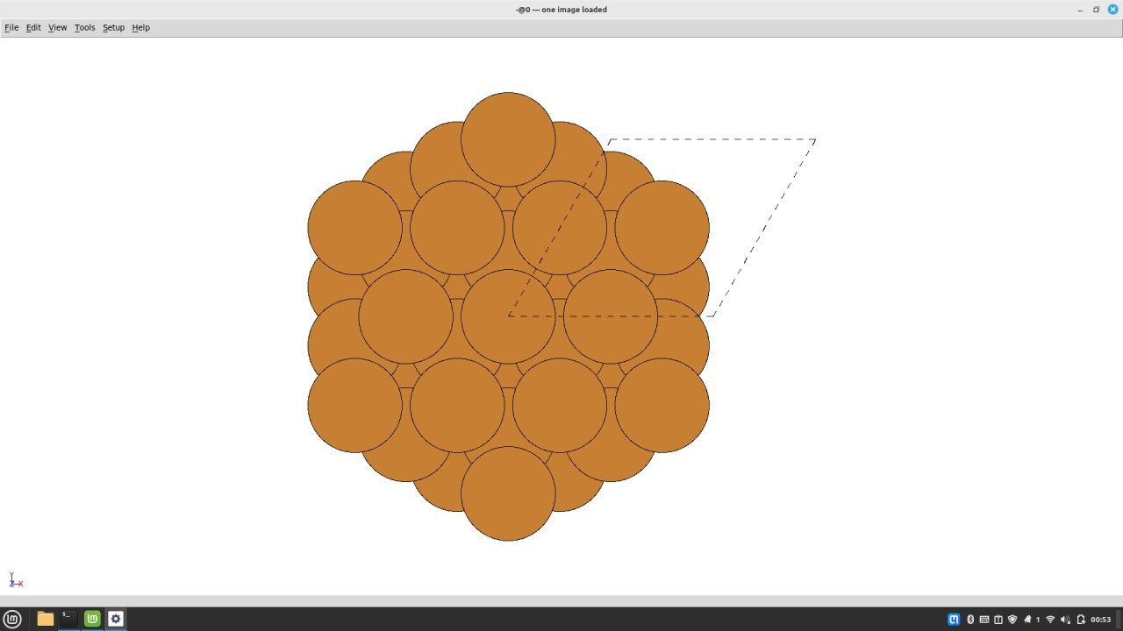
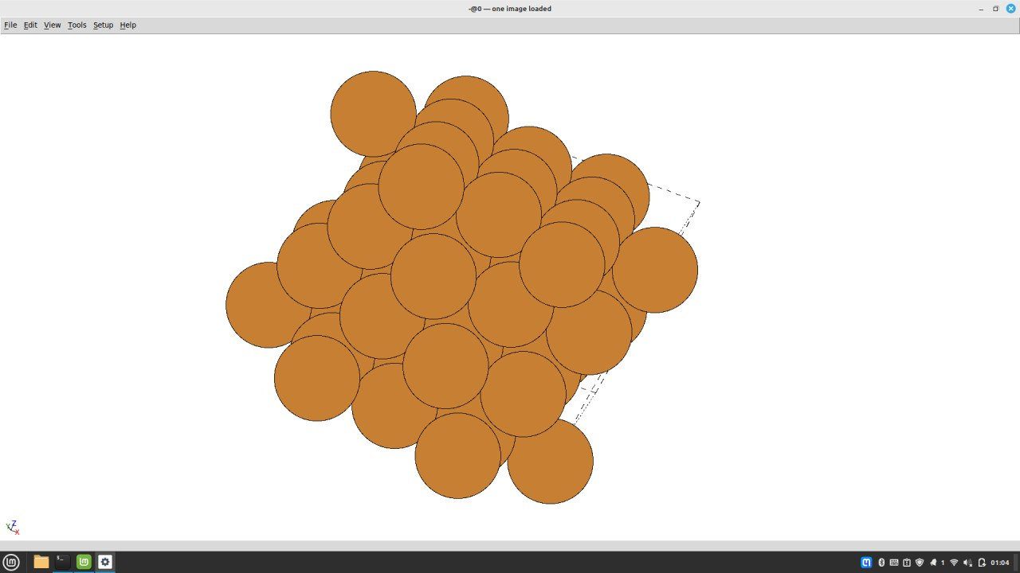
cluster = cut_cylinder(cluster, radius=1.75*nn) )
y
z
y
x
z
x

Slide 15
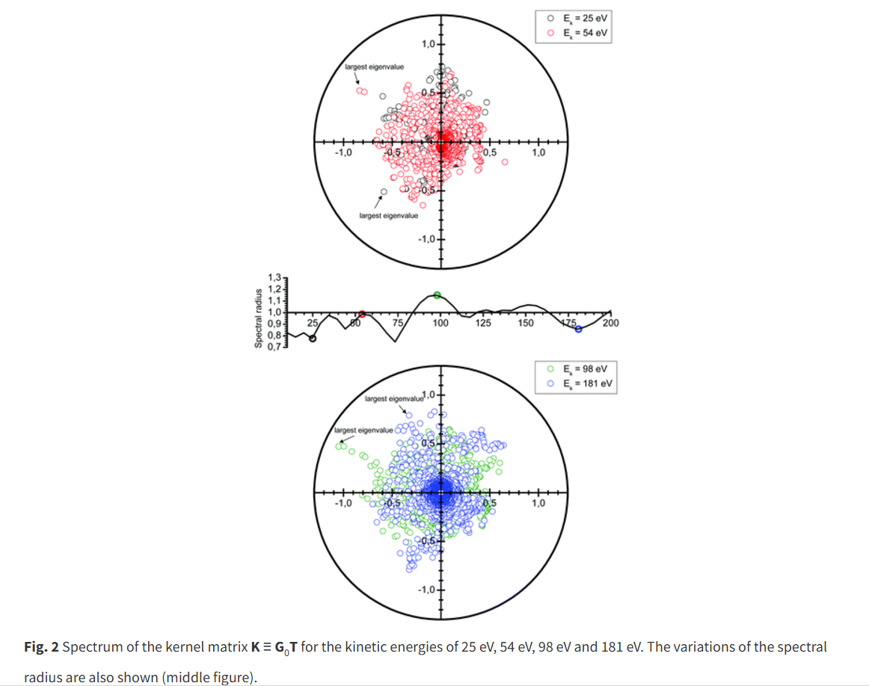
Computing the spectral radius
スペクトル半径 < 1:
光電子の運動エネルギー (25eV と 54eV)
スペクトル半径 vs 光電子の運動エネルギー: スペクトル半径の値が振動している.
→not fully understood yet
光電子の運動エネルギー, 結晶構造, 電子構造, クラスター内原子数及び原子の種類などいくつかの要素の組み合わせで起きている ?

Slide 16
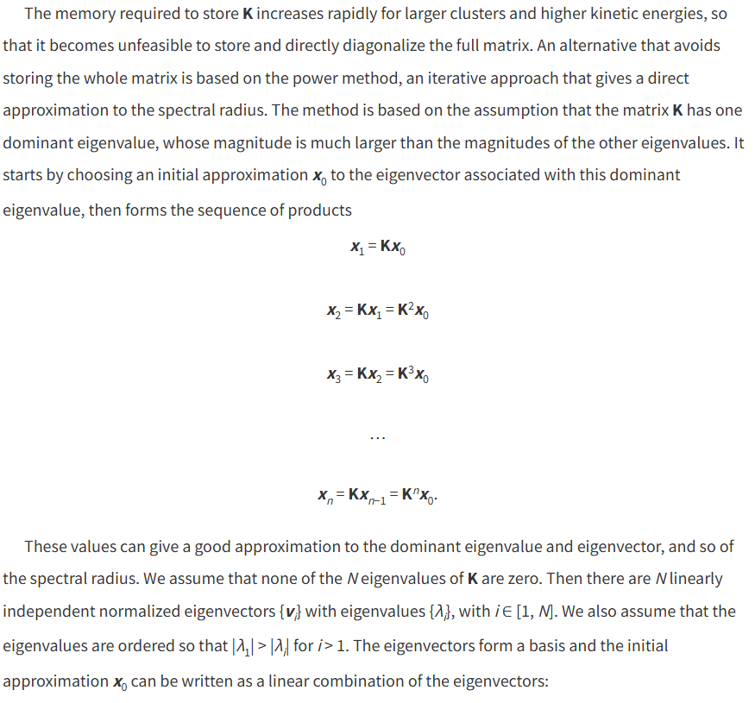
Power method

Slide 17
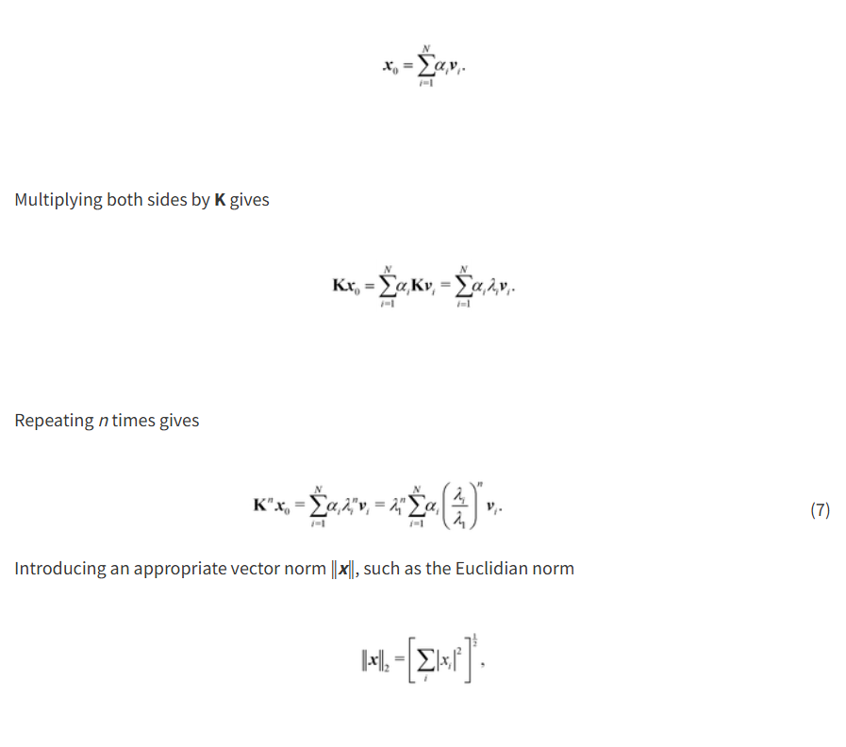
Power method

Slide 18
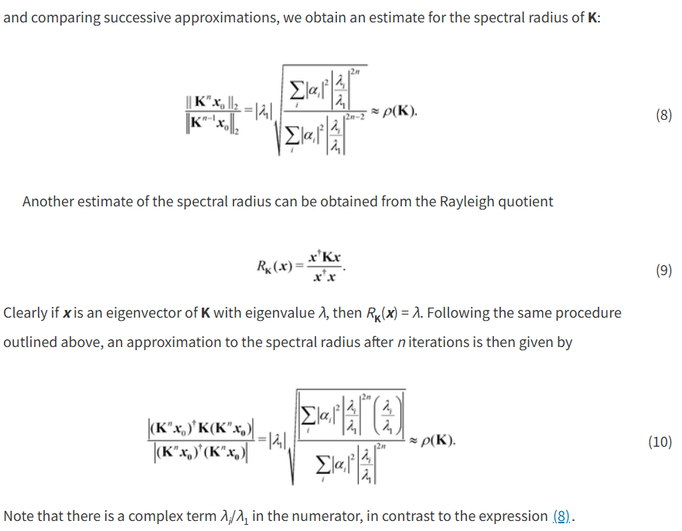
Power method

Slide 19
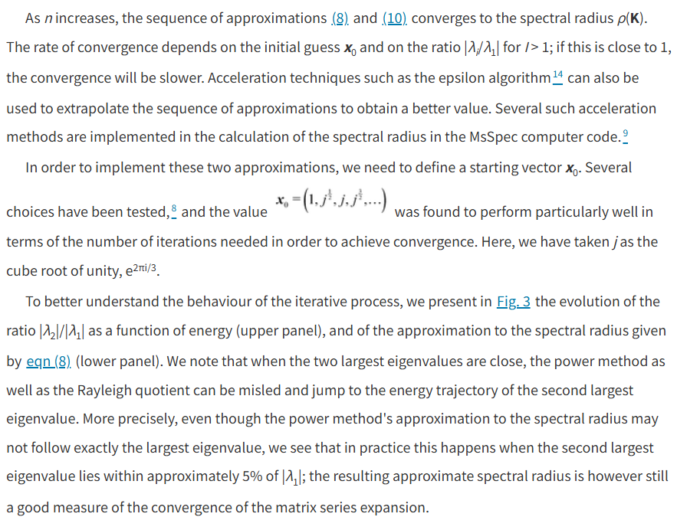
Power method
[14] P. Wynn, Math. Comput., 1956, 10, 91–96
[9] D. Sébilleau, C. Natoli, G. M. Gavaza, H. Zhao, F. Da Pieve and K. Hatada, Comput. Phys. Commun., 2011, 182, 2567–2579
[8] D. Sébilleau and C. R. Natoli, J. Phys.: Conf. Ser., 2009, 190, 012002
Notes:
次式 (8) および (10) による近似の列は、nnn が増加するにつれてスペクトル半径 ρ(K)\rho(K)ρ(K) に収束します。収束速度は初期ベクトル x0x_0x0​ と、i>1i > 1i>1 の場合の比 ∣λi/λ1∣|\lambda_i / \lambda_1|∣λi​/λ1​∣ に依存します。この比が 1 に近い場合、収束は遅くなります。また、イプシロンアルゴリズム（epsilon algorithm）14 のような加速手法を使用して、近似の列を外挿し、より良い値を得ることも可能です。このような加速手法のいくつかは、MsSpec コンピュータコード9 におけるスペクトル半径の計算に実装されています。
これらの 2 つの近似を実装するには、初期ベクトル x0x_0x0​ を定義する必要があります。いくつかの選択肢が試されており、8、その中で画像ファイル「d1cp05530e-t12.tif」で示された値が、収束を達成するために必要な反復回数の点で特に優れていることが判明しました。ここで、jjj を立方根の単位、すなわち e2πi/3e^{2\pi i/3}e2πi/3 としています。

Slide 20
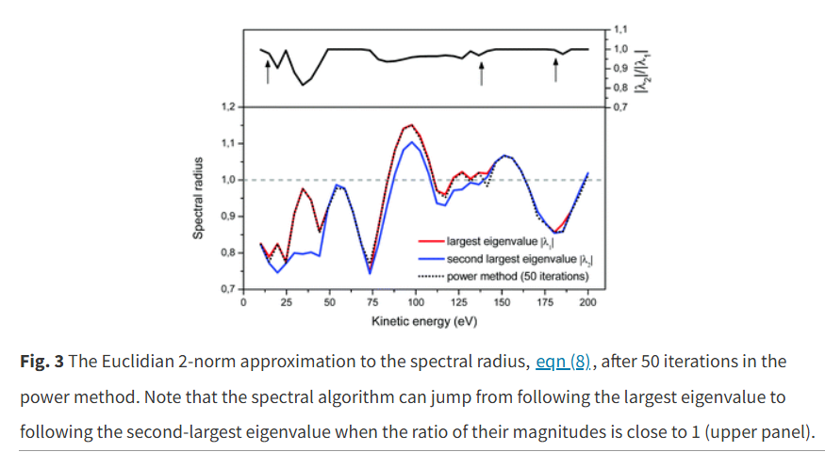
Notes:
反復プロセスの挙動をよりよく理解するために、図3の上部パネルにエネルギーの関数としての比 ∣λ2∣/∣λ1∣|\lambda_2|/|\lambda_1|∣λ2​∣/∣λ1​∣ の変化を、下部パネルに式 (8) によるスペクトル半径の近似値の変化を示しました。最大の固有値と次に大きい固有値が近い場合、べき乗法やレイリー商は誤って2番目に大きい固有値のエネルギー軌道に飛ぶ可能性があることがわかります。具体的には、べき乗法によるスペクトル半径の近似値が必ずしも最大固有値に正確に従わない場合でも、実際には2番目に大きい固有値が ∣λ1∣|\lambda_1|∣λ1​∣ の約5%以内にある場合にこれが起こることを確認しました。しかし、結果として得られるスペクトル半径の近似値は、行列級数展開の収束を評価する上で依然として良い指標となります。

Slide 21
3 Simple renormalization schemes
$ω:Mの$スペクトル半径を最小にするような複素スカラーのパラメータ
→$({I−K)}^{−1}$が収束することを期待する.

Slide 22
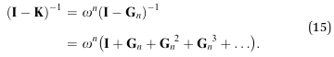
3.1. G_{n} renormalization scheme
n: 整数
$$N\left(ω, K\right)=ω^{n}I$$
数値計算$においては、\tilde{ω}=ω^{n}, G_{n}\left(ω\right)=G_{1}(\tilde{ω})$として$G_{1}を$考える.

Slide 23
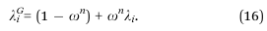
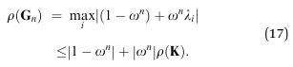
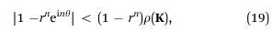
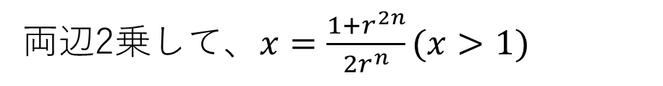
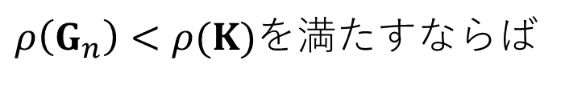
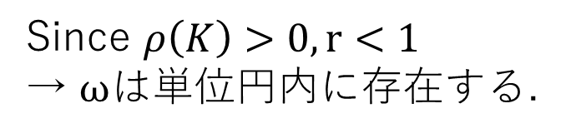
3.1. G_{n} renormalization scheme
$ρ\left(G_{n}\right)<ρ(K)$を満たすならば
Since $ρ\left(K\right)>0, r<1$
→ $ωは$単位円内に存在する.
両辺2乗して、$x=\frac{1+r^{2n}}{2r^{n}}(x>1)$

Slide 24
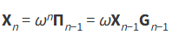
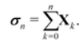
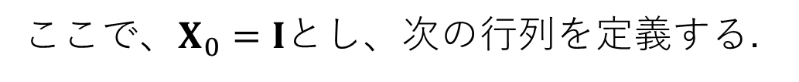
3.1. Π_{n} renormalization scheme
$$N\left(ω, K\right)=I+ωK$$
より一般的には、次を定義できる.
ここで、$X_{0}=I$とし、次の行列を定義する.

Slide 25
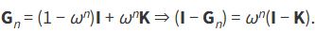
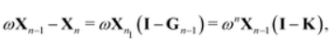
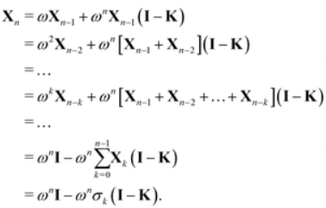
3.1. Π_{n} renormalization scheme
上の関係を用いると…
n=1とすると、 $σ_{1}=I+ωK$→(30)に代入すると、(28)を得る.

Slide 26
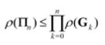
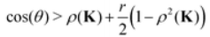
3.1. Π_{n} renormalization scheme
→
特にn=1の時、
もしカーネル行列の級数展開と$G_{1}の級数展開が収束するなら、Π_{1}の級数展開も収束する.$
もし$ρ\left(Π_{1}\right)<ρ(K)$ならば、${ρ(G}_{1})<1$

Slide 27
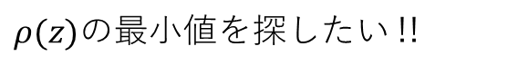
_{Nelder-Meadアルゴリズム}
関数の最小値を探すためのアルゴリズムの一つ. 多面体 (三角形)などを用いて最小値を探す.
特徴 (以下、PythonでNelder-Meadアルゴリズムを用いたRosenbrock関数の最適化とそのgifアニメ化の方法 #animation – Qiitaから抜粋):
1. 単純かつ適用範囲が広い.
2. 勾配情報を必要としないため、微分不可能な問題やノイズの多い問題に適している.
2. 局所最適解に収束する傾向があり、大規模な問題や複雑な最適化問題には効果が限られる場合がある.
3. 多面体の初期配置やパラメータの選択が結果に大きく影響するため、注意深い設定が必要.
Im(ω)
1
最も関数値が大きい点を反射、拡大、収縮、または縮小
2
3
3
2と3の重心
2
Re(ω)
Re(ω)
$ρ(z)$の最小値を探したい !!
1’
[20] J. A. Nelder and R. Mead, Comput. J., 1965, 7, 308–313

Slide 28
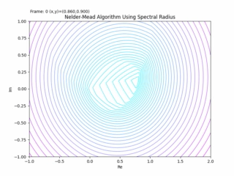
_{Nelder-Meadアルゴリズム}
本論文でテストしている Cu(111) のクラスターに対して実際に使ってみると、
G₁

Slide 29
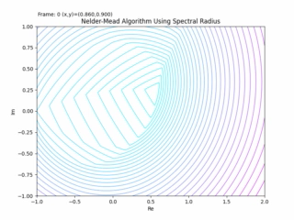
_{Nelder-Meadアルゴリズム}
Sigma₁

Slide 30
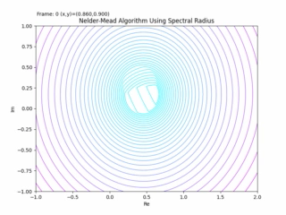
_{Nelder-Meadアルゴリズム}
Pi₁

Slide 31
4 Application to photoelectron diffraction by a copper cluster
Cu(111) クラスター(原子数50)
光電子は、材料表面に垂直な法線から55°傾いた方向から入射
2p1/2軌道の光電子
非弾性散乱は、Hedin-Lundqvist交換・相関ポテンシャルで考慮する
テストクラスターは、Atomic Simulation environment (ASE)Python パッケージ ([19])を用いて作成。
[19] A. Hjorth Larsen, et al. , J. Phys.: Condens. Matter, 2017, 29, 273002

Slide 32

Computing the spectral radius
スペクトル半径 vs 光電子の運動エネルギー (ke)
ke: 10 – 200eV
lmax: 8

Slide 33

カーネル行列の固有値のプロット
コメント:
固有値は中心 (0, 0)付近にぎっしり集まっている.
Didier先生 on 29th Feb. 2024: 中心付近の固有値はどこから来ているのか？
→固有値とはなにか ? (恐らくカーネル行列の固有値の物理的意味は何か？)

Slide 34

G₁行列の固有値のプロット

Slide 35

Σ₁行列の固有値のプロット

Slide 36

Π₁行列の固有値のプロット

Slide 37



4 Application to photoelectron diffraction by a copper cluster
*$Σ_{1}\left(2ω−1\right)=G_{1}(ω)$
・$Σ_{1}$: $G_{1}$よりも広い範囲のωでスペクトル半径が1未満
→ωの値に対してスペクトル半径の値が他の手法より敏感に変化しない.
・ $Π_{1}:$一番強い収束性を示す. (スペクトル半径が最も小さい値をとれる.)

Slide 38

4 Application to photoelectron diffraction by a copper cluster
逆行列法と、G₁法を用いた微分散乱断面積のプロット。
散乱回数 > 9: Maximum relative difference (MRD)は約6%
散乱回数=13: MRD < 1%
Notes:
G₁は、scattering order 8 or 9で非常に良く収束している。
scattering orderが9を超えると、MRD (Maximum relative difference)が約6%であった。Ns=13になると、MRDは1%未満
一方、Appendix Aでの見積もりによると、級数展開法のtruncation errorは、Ns=9で2%、Ns=11で1%であった.
→微分散乱断面積の方がSEよりも収束が遅い.
→微分散乱断面積は散乱経路演算子の絶対値の2乗を含んでいるから、理解できる.
MRDはθ=0で起きてる。
→微分散乱断面積が、θ=0で最小値をとるからかもしれない

Slide 39



4 Application to photoelectron diffraction by a copper cluster
$$\frac{dσ}{d\hat{k}}=8π^{2}α\frac{mω_{q}}{ℏk}\sum_{0}{\sum_{mc}{{\left|\sum_{L_{0}}{M_{L_{0}L_{c}}^{00}}\sum_{j, L_{j}}{{\overline{τ}}_{L_{j}L_{0}}^{j0+}Y_{L_{j}}(\hat{k})e^{−ik∙R_{j}}}\right|}^{2}}}$$
Eq.(42)で見積もった$ε_{rel}$とMRDに違いがみられる.
→ SEの展開式の収束性と実際のスペクトルの収束性は異なる.
→ 微分散乱断面積は散乱経路行列の2乗を含むから、その分収束が遅いと理解される.

Slide 40
結論
収束法を用いて、級数展開法の収束スピードを改善することができた. (スペクトルが発散する場合は、発散が無くなって収束した).
Cu(111)の簡単なクラスターで、繰り込み法を用いた数値計算のテストを行った.
→スペクトルは収束し、MIのスペクトルとのMRDが、数10% (G₁)と数% (Π₁)に収まった.
ωパラメータの最適化にはまだ時間がかかってしまう段階である。(MIと同程度の時間がかかる. )
発散の原因をより理解するための研究は現在進行中.

Slide 41






Appendix1:estimate of the truncation order
Absolute truncation error
e.g.,: $ε_{abs}=0.1$
$n\sim 43$ for $ρ\left(K\right)=0.9$, $n\sim 9$ for $ρ\left(K\right)=0.7$, $n\sim 3$ for $ρ\left(K\right)=0.5$
Relative truncation error
[18] A. Hjorth Larsen, et al. , J. Phys.: Condens. Matter, 2017, 29, 273002
[21] A. Czornik and P. Jurgaś, Int. J. Appl. Math. Comput. Sci., 2006, 16, 183

Slide 42
^{今回の私たちのターゲット: SrTiO3}
ペロブスカイトの微細な構造変化が興味深い性質を引き起こす。
ペロブスカイトは技術的に重要視されている (抵抗スイッチ,青色光発光,光触媒, 2次元電子ガス模型…)
このような性質を理解し、制御するために:
正確な結晶構造の情報,
化学的分解能,
表面感度
E.g.: 2次元電子ガス模型
Oxygen vacancies (V_{O})
SrTiO₃
Fe
Sr
FeO + Fe
Ti
V_{O}
O
SrTiO_{3-x}
[001]
[010]
[001]
[100]
3,905 Å
[010]
[100]
Notes:
So as in the topic.
We are interested in the perovskites esp, Strontium Titanium Oxygen, or STO, because small changes in its structure are responsible for essential properties.
And it is of great technological importance.
The unit cell is a face-centred one, where we have 8 Srs at each vortex, 6 Oxygen at each centre of the faces and 1 Titanium in the centre.
Here is an example of 2-dimensional electron gas formation.
Firstly, on the left we have the iron and the STO layer and interface.
Secondly, oxygen migrates to the iron layer and we have oxidised irons and oxygen vacancies.
And if you look at the unit cell on the right, we have an oxygen vacancy and it causes the titanium to deviate upwards.
However, to understand and control such a property we need accurate crystallographic information, chemical resolution and surface sensitivity and the best way to do that is with X-ray photoelectron diffraction, called XPD.

Slide 43



E.g: シミュレーションの課題 ~ Si vs LAO (LaAlO3⁾
Si(2p) in Si(001) substrate
La(4d) in LaAlO₃
Peaks of intensity along dense atomic directions
Polar scan of Si(2p) in Si(001) substrate
X-ray
Surface
[001]
[101]
Simulation needed for complete interpretation and quantitative information
Primary wave $Ψ_{0}$
S. Tricot, T. Jaouen, D. Sébilleau, P. Schieffer, J. Electron. Spectrosc., 256, 147176 (2022)
Fig. 2: PED calculation for LaAlO₃ (Mohamed Zanouni, Faculty of Sciences, Tangiers, Morocco)
実験とシミュレーションは一致 !
全く一致しない !
発散はどこから来るのか ? どうやって解消するのか ?
Notes:
This is an example of the comparison.
On the left we have polar scans of the silicon 001 substrate.
The thick line is from an experiment so we have the main peaks corresponding to dense atomic directions.
And the smooth one is simulation.
Obviously we have excellent agreement between them.
On the other hand, we have a problem with the Lanthanum Alminum Oxygen. This is one of the perovskites.
Here the black line is an experiment and the red one is a simulation with 100 atoms.
In red we have almost a good fit to the experiment, but we are missing fine peaks in black.
So when we go to 1000 atoms in blue, some unwanted peaks appear.
We call these peaks divergences.
So now the question is "where does divergence come from and how can we cure it?

Slide 44



^{原子鎖を用いた方法論}
方法論: 高密度の原子鎖に対してωを計算し、その値をクラスターの計算に用いる.
E,g.: 84個のPt原子のクラスター
84 atoms cluster of Pt
$ρ\left(K\right)$= 1,09 @ 410 eV
Pt
Emitter atom
*MIの計算が可能→方法論との比較ができる
Finding a good approximation of $ω_{opt}$ by working on sub-chains of atoms and applying the result to the full cluster…
Calculated $ω_{opt}$ for the [110] 5-atoms chains works also for the full cluster.
G₁ order n = 9
Π₁ order n = 6
MI
$a_{\left[111\right]}=$ 6,79 Å
Pt
[001]
Π₁ is faster than G₁
CPU ∝(N_{at}-1)^{n}
[010]
[100]
$a_{\left[110\right]}=$ 2,77 Å
$a_{\left[100\right]}=$ 3,92 Å
Polar angle (degree)
Notes:
Then we have the methodology to calculate ω only for dense atomic chains and then use it for the full cluster.
Here we tested the cluster of a 84 Pt cluster.
Photoelectron kinetic energy is 420eV not high.
But we have the spectral radius above 1 thus it shows divergence. And in this figure, the black is MI with three peaks corresponding to dense atomic chains here.
And the pink and orange are renormalizations which are G and pi by ω from [110] 5 atomic chains.
For G1 and P1, the truncation orders are important because the CPU time is propotional to…
And we see that Pi is faster than G1.
83^9, 6
It is quite early.
How about STO cluster ?
Even the monoatomic cluster had the divergence and STO is a heterostructure.

Slide 45

^{STOを考えてみよう}
STOをSEで計算すると;
z
y
x
繰り込み法 (G₁)なし
ここには何がある？
$θ=0°付近で$発散

Slide 46


^{原子鎖を用いた方法論 ~ STO}
STO クラスター (Ti emitter, 1019eV)
𝜌_{𝑆𝐸} = 1.135
𝜔 = 0.813 + 0.241𝑗
𝜌_{𝐺1} = 0.706
層数: 12
半球の半径: 21Å
Ti emitter: 下から2番目の層の中心
緑: Sr
グレー: Ti 赤: O

Slide 47

^{結果}
繰り込み法 (G₁)なし
発散が消えた
ラフにみると実験スペクトルとおおむね一致
赤には見られない実験スペクトルの小さいピークが再現されている
計算時間: $\frac{1}{30}$に短縮 (赤: 約2時間/青: 約4分)

